Slide 1
E
L
A
S
T
I
S
I
T
A
S
Welcome to the POWER POINT of X-MIA D

Slide 2

ELASTISITAS ZAT PADAT
Sifat elastis/elastisitas adalah kemampuan suatu benda untuk kembali ke bentuk awalnya tanpa gaya luar.

Slide 3

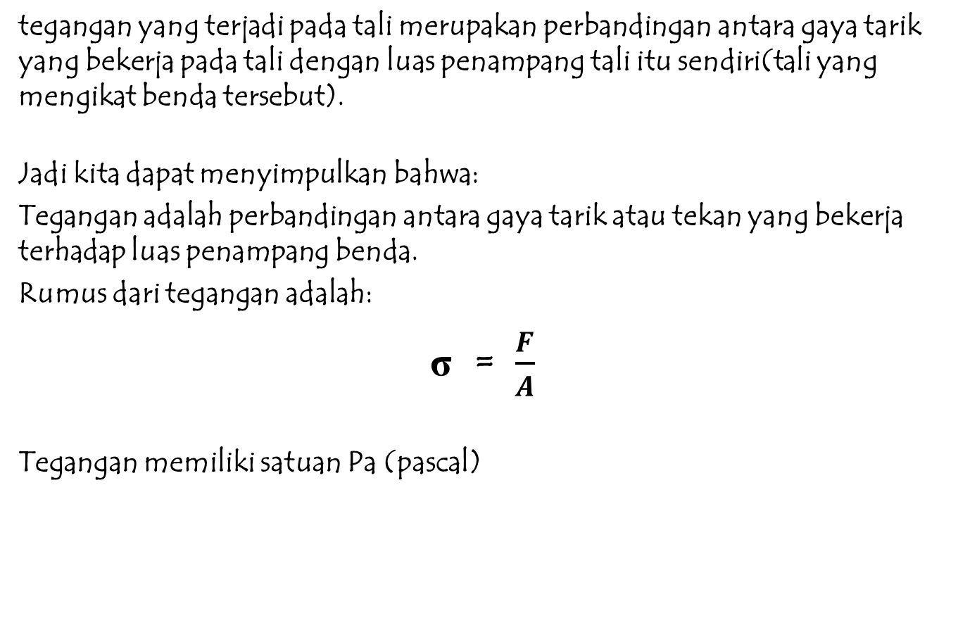
Tegangan (Stress)

Slide 4

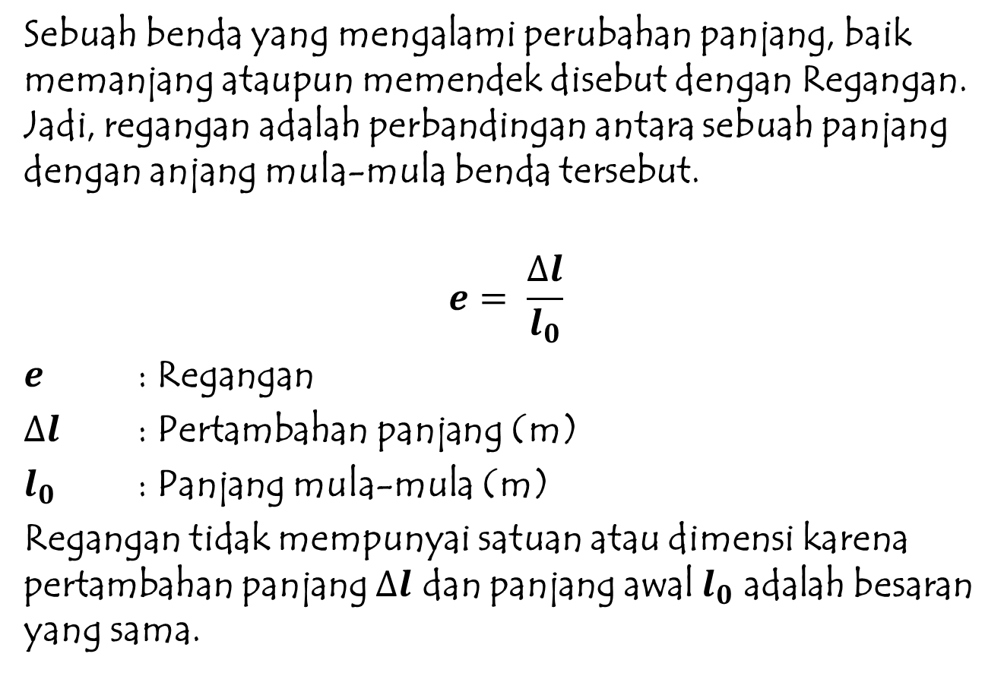
Regangan

Slide 5

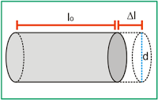
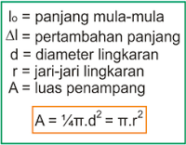
Modulus Young/Elastis
jika ada benda yang bersifat elastis dengan panjang tertentu kemudian ditarik dengan gaya tertentu yang mengakibatkan pertambahan panjang benda tersebut maka berlaku hubungan :

Slide 6

pengambaran di atas diasumsikan luas penampangnya berbentuk lingkaran.... dan besarnya tegangan (T) dan regangan dari peristiwa tersebut dapat dicari dengan rumus :
Tegangan (T) :
F = gaya (N)
Regangan (e) :
dan nilai modulus young/elastinya = tegangan (T) dibagi regangannya (e) :
T = F
A
e = ∆L
Lo
E = T = F . Lo
e A ∆L

Slide 7



Periode dan Frekuensi pada Pegas
Periode ( T ) :
Frekuensi ( f ) :
Keterangan : k = konstanta pegas m = massa beban pada pegas ( kg )

Slide 8

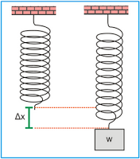
Elastisitas dan Modulus Young
Bila suatu pegas diberikan beban (w) maka pegas akan bertambah panjang (x) :

Slide 9

maka berlaku hubungan :
Tanda negatif menunjukkan bahwa gaya yang bekerja pada pegas justru berlawanan dengan gaya yang kita berikan (misal : jika pegas kita tarik ke bawah maka menimbulkan gaya pegas ke atas) dan bila hanya ditanya nilainya saja maka tanda negatif tersebut boleh tidak dicantumkan.
Keterangan :
F=gaya pegas (N) k=konstanta pegas (N/m) x = pertambahan panjang pegas (m)
F = -k . ∆r

Slide 10

Bila pertambahan panjang pegas disebabkan oleh beban (w) yang digantungkan pada salah satu ujungnya, maka berlaku hubungan : Gaya (F) = Berat Beban (w) Sedangkan beban tersebut dapat dicari dengan rumus :
Keterangan : w = berat beban (N) m = massa beban (kg) g = percepatan grafitasi (m/s²) besarnya percepatan grafitasi biasanya = 10 m/s² atau 9,8 m/s². Biasanya dalam soal sudah dicantumkan dan seandainya belum maka biasanya percepatan grafitasi yang dipakai yang 10 m/s².

Slide 11



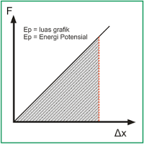
Besar energi potensial pegas dapat dihitung dengan rumus : atau
Hubungan antara gaya dan pertambahan panjang dapat digambarkan dalam grafik sebagai berikut :

Slide 12
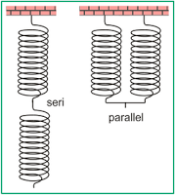


Susunan Pegas
a. Susunan Seri besar konstanta gabungannya :
setelah mendapat nilai 1/ks jangan lupa dibalik untuk mendapatkan nilai ks. jika nilai k1 = k2 = k3 = .... maka :

Slide 13

b. Susunan Paralel
besar konstanta gabungannya :
jika nilai k1 = k2 = k3 = .... maka :
n = banyaknya pegas

Slide 14
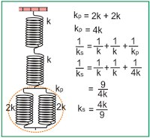
Bila susunan pegas terdiri dari gabungan susunan seri dan paralel maka harus ditentukan dahulu bagian yang digabung terlebih dahulu. jika diibaratkan aliran sungai maka bagian cabang yang terumitlah yang digabung terlebih dahulu, baru kemudian hasil gabungan tersebut digabung dengan bagian yang lain....intinya penggabungan secara seri dan paralel mempunyai rumus yang berbeda sehingga tidak mungkin dikerjakan bersama-sama, di dalam rangkaian paralel bisa jadi ada bagian yang harus diseri terlebih dahulu dan sebaliknya dalam rangkaian seri bisa jadi ada bagian yang harus diparalel terlebih dahulu, seperti contoh di bawah ini :

Slide 15


Slide 16
Sumber :
tendeville.weebly.com/uploads/4/7/2/2/47221209/elastisitas_xmiad.pptx

